Slide 1
第一章第1节 第一课时
质点 参考系

Slide 2
学习目标
1、理解质点的定义，知道质点是一个理想化的模型，能将特定实际情境中的物体抽象成质点。
2、理解参考系的概念，知道在不同参考系中对同一运动的描述可能是不同的。

Slide 3
学习目标一
1、理解质点的定义，知道质点是一个理想化的模型，
能将特定实际情境中的物体抽象成质点。

Slide 4
情景导入
物体的空间位置随时间的变化，是自然界中最简单、最基本的运动形态，叫作机械运动。

Slide 5
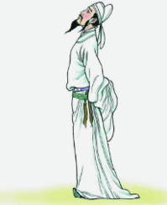
情景导入
我们该如何描述物体的运动呢？
画家用线条和色彩描绘
诗人用“疑是银河落九天”这样的诗句来描述
物理学家怎样描述运动呢？

Slide 6
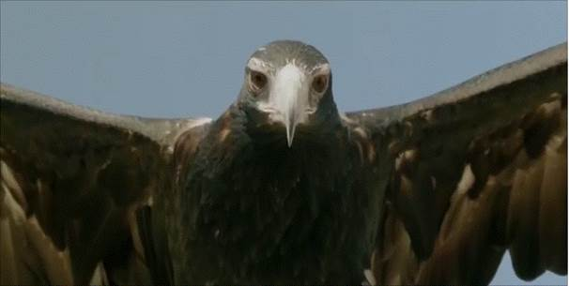
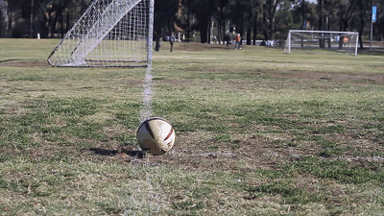
学习新知——物体和质点
雄鹰在翱翔时，身体在向前运动，但它的
翅膀在向前运动的同时还在上下运动。
足球在滚动时，它在向前运动的同时还在转动。
精确地用物理语言来描述，很复杂。

Slide 7
学习新知——物体和质点
要研究雄鹰是如何飞行的
只研究雄鹰从哪里移动到了哪里
翅膀的运动方式很重要
就不必太在意它的形状，
可以把它看成一个点来描述

Slide 8
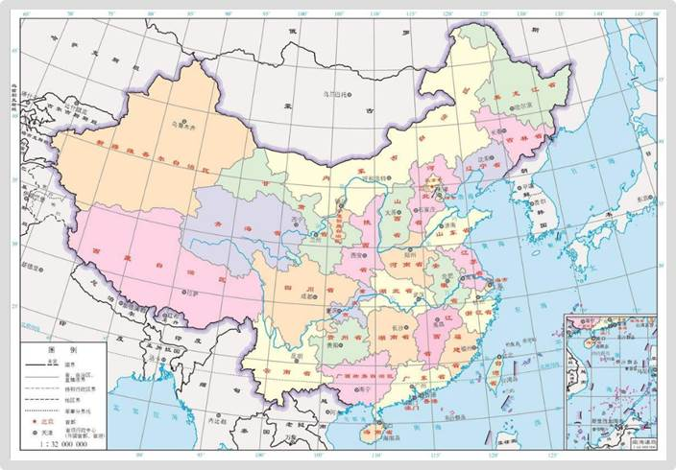
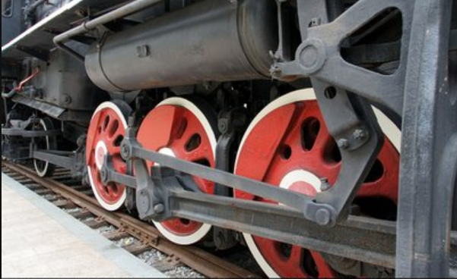
学习新知——物体和质点
当我们只关心列车整体的运动情况时，
就可以不考虑上述各部分的运动差异，
而用一个点的运动代替整列列车的运动。

Slide 9
学习新知——物体和质点
一个物块在斜面上向下滑动，它的各部分运动
情况相同吗？可以用一个点的运动代表整个木
块的运动吗？

Slide 10
学习新知——物体和质点
质点：
忽略物体的形状和大小，用来代替物体的有质量的点。
质点在现实生活中是否存在？
质点是一种理想化的物理模型，在实际生活中并不存在。
突出问题的主要因素，
忽略次要因素
物体看成质点的条件？
当物体的大小与形状对研究的问题的影响可忽略不计时,
可看成质点。

Slide 11
学习新知——物体和质点
质点：
忽略物体的形状和大小，用来代替物体的有质量的点。
质点和几何中的点一样吗？
不一样，几何中的点没有质量，仅表示位置；
质点具有物体的全部质量，是为了使研究的问题得以简化或方便而进行的一种科学抽象。

Slide 12
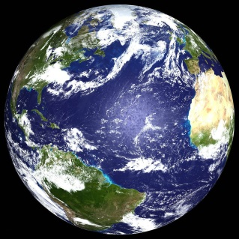
学习新知——物体和质点
体积很小的物体一定可以看作质点吗？体积很大的物体一定不可以
看作质点吗?
研究其自转，不能
把地球看成质点。
地球直径1.3×10⁴km
研究地球公转规律，
可以把地球看成质点。
地日距离1.5×10⁸km
物体是否可看作质点，与物体本身的大小无关。

Slide 13
小试牛刀
例1.在研究以下四种情况中所提出的问题时，所涉及的对象能看作质点的是( )
类题通法 只要物体的形状和大小在所要
研究的问题中属于无关因素或次要因素，
物体就可以被看成质点。
√
×
敲重点
×
×

Slide 14
学习目标二
2、理解参考系的概念，知道在不同参考系中对同一运动的
描述可能是不同的。

Slide 15
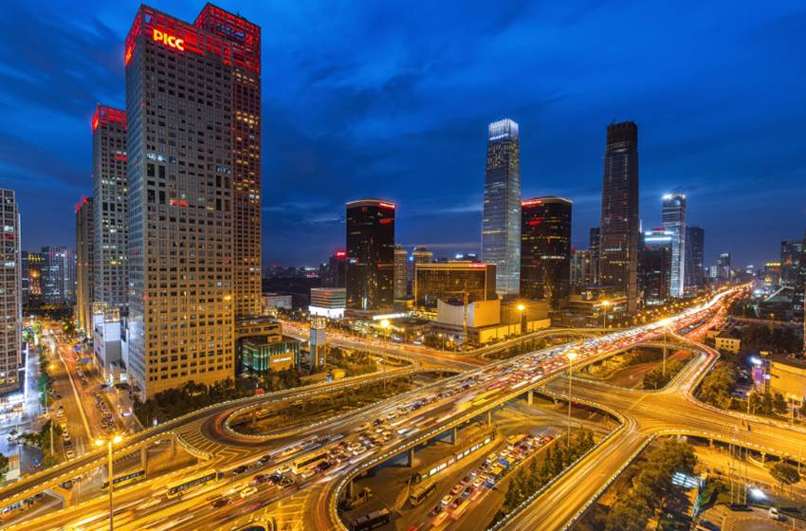
学习新知——参考系

Slide 16
学习新知——参考系
运动是绝对的，静止是相对的

Slide 17
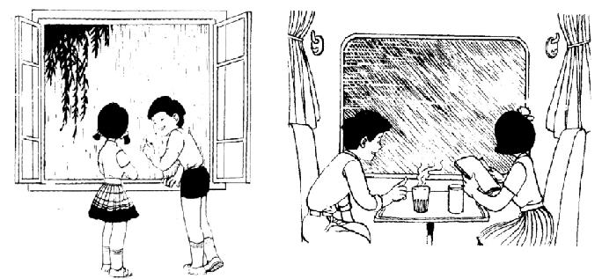
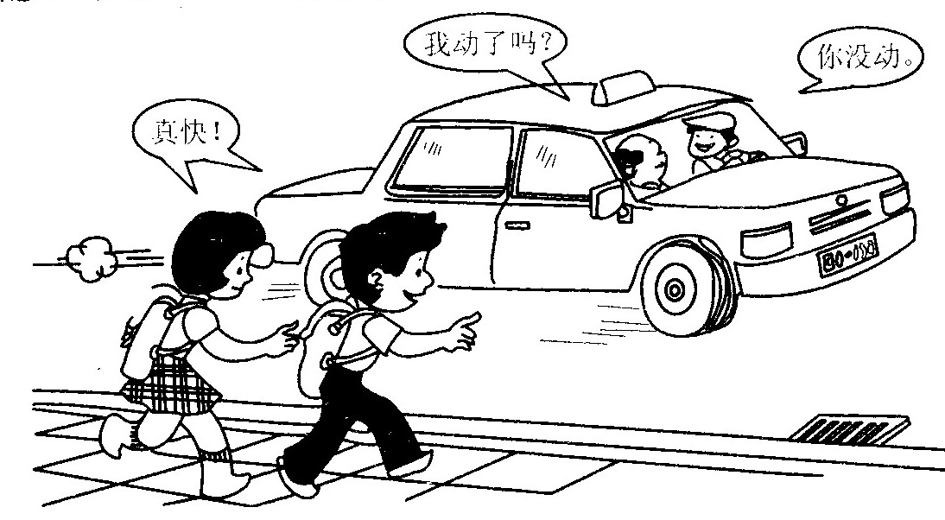
学习新知——参考系
要描述物体的运动，通常要先判断它是运动的还是静止的；
如果物体是运动的，再根据需要来说明它是怎样运动的。
我动了吗？
你没动
真快！
下雨天，地面观察者看到雨滴竖直下落时，坐在匀速行驶的车厢里的乘客看到的雨滴是怎样下落的?

Slide 18
学习新知——参考系
参考系：
描述物体运动时，用来作参考(假定为不动)的另外的物体。
选择参考系的原则是什么？
原则上参考系可以任意选取。但实际上总是本着观测方便和使
运动的描述尽可能简单的原则选取，通常情况下选择地面为参考系。

Slide 19
学习新知——参考系
同一运动，如果选取的参考系不同，运动情况一般不同。
比较多个物体的运动或同一物体在不同阶段的运动，必须选择同一参考系。

Slide 20
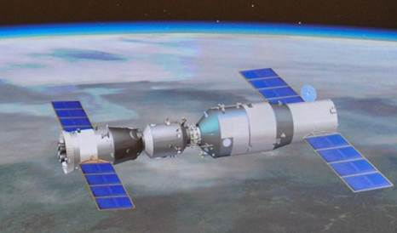
小试牛刀
例2.“神州十号”与“天宫一号”对接后，某观察者观察到“天宫一号”处于静止状态，则他所选的参考系可能是（ ）
A．远洋考察船
B．地面指挥中心
C．“神州十号”
D．在“天宫一号”内穿行的航天员
√

Slide 21
小试牛刀
例3.两辆汽车在平直公路上运动，甲车内一人看见乙车没有运动，而乙车内一人看见路旁的树木向西移动。如果以地面为参考系，上述观察说明( )
A. 甲车不动，乙车向东运动
B. 乙车不动，甲车向东运动
C. 甲车向西运动，乙车向东运动
D. 甲、乙两车以相同的速度向东运动
√

Slide 22
小结
1.定义：用来代替物体的有质量的点
物体和质点
2.物体看成质点的条件：物体的大小与形状对研究的问题的影响可忽略不计时
质点 参考系
1.定义：描述物体运动时，用来作为参考的其他物体
参考系
2.选取原则：任意选取，一般选地面

Slide 23
谢谢观看！

